Slide 1

Практико-
ориентированный проект
«Возможности работы с сетью на языке программирования Python»

Slide 2
Актуальность проекта
Тема работы с компьютерными сетями является актуальной, так как в наши дни каждый человек так или иначе ежедневно сталкивается с ними

Slide 3
Цель моего проекта
Создать программу на языке программирования Python, предоставляющую возможность обмена сообщениями между пользователями

Slide 4
Задачи:
собрать материалы о компьютерных сетях
изучить принцип работы компьютерных сетей
создать программу на основе полученной информации

Slide 5
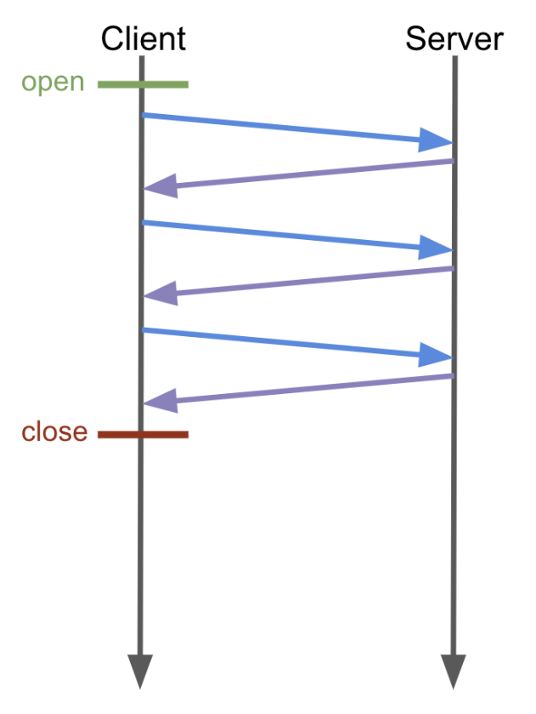
Как работают компьютерные сети*
* - упрощенная схема работы

Slide 6
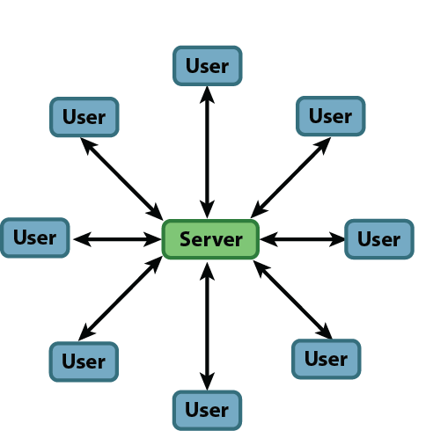
Как работает созданное приложение
(Server - “хост” компьютер
User - пользователь/клиент)

Slide 7
Алгоритм работы
Запуск файл сервера на “хост” компьютере
Пользователи запускают файл клиента на своих компьютерах с указанием адреса сервера
2.1 Каждый пользователь указывает свое имя
2.2 Чат готов к работе
2.3 Для выхода из чата пользователь печатает “q”
2.4 Все участники чата получают уведомление о выходе пользователя из чата

Slide 8
Заключение
Компьютерные сети - важная часть нашей жизни.
Хоть и способ обмена информации, представленный в данном проекте уже имеет устаревший характер, однако именно он лежит в основе всего современного Интернета.

Slide 9

Спасибо за внимание!

